Slide 1
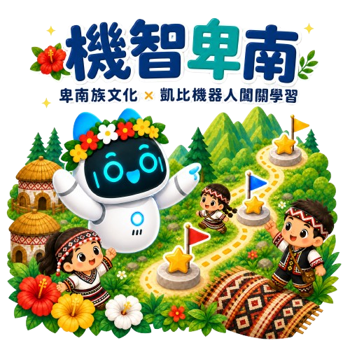

Slide 2
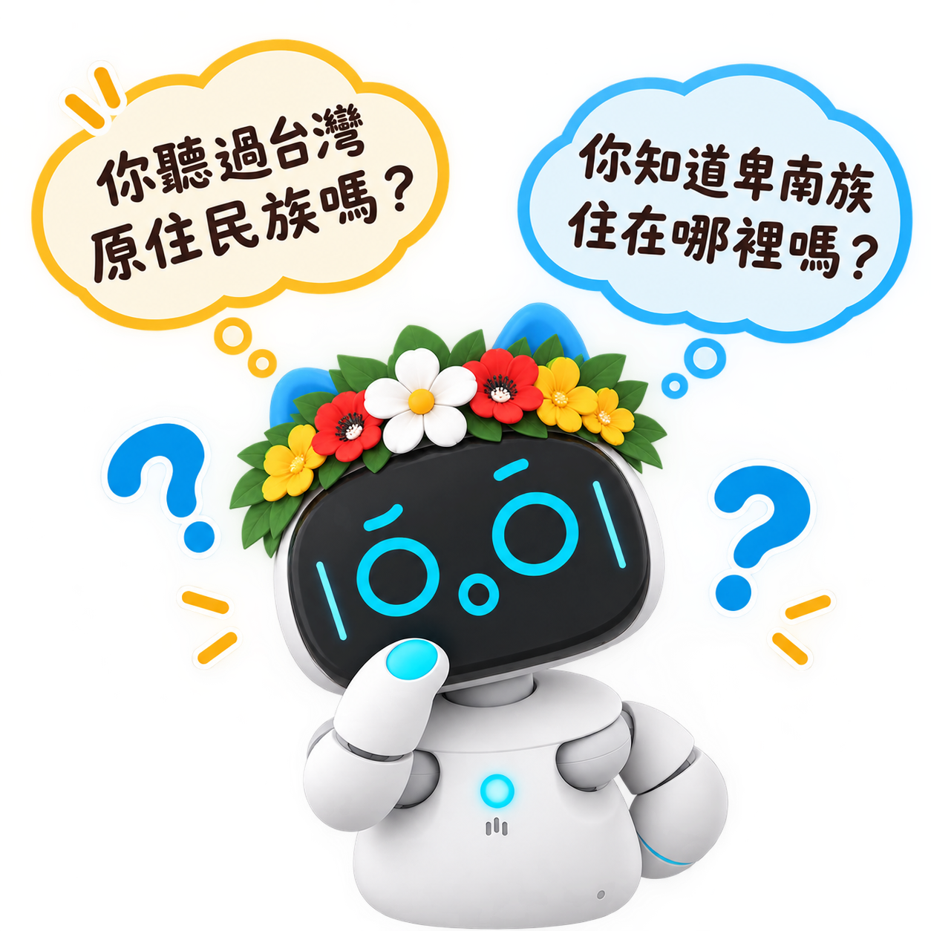

Slide 3
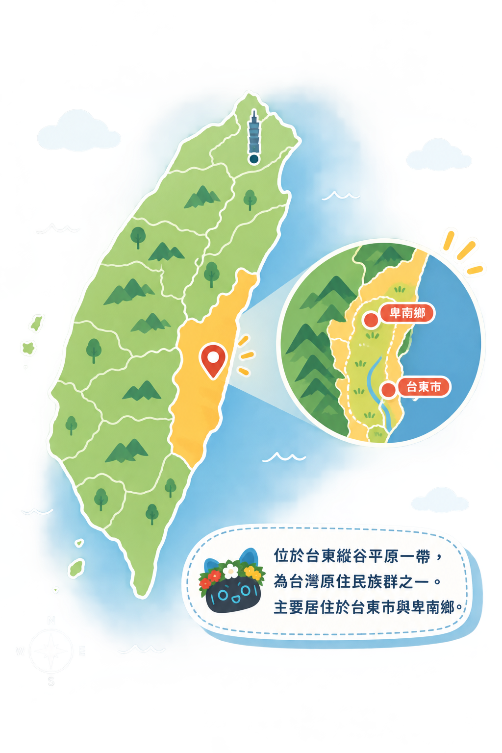
卑南族在哪裡？

Slide 4

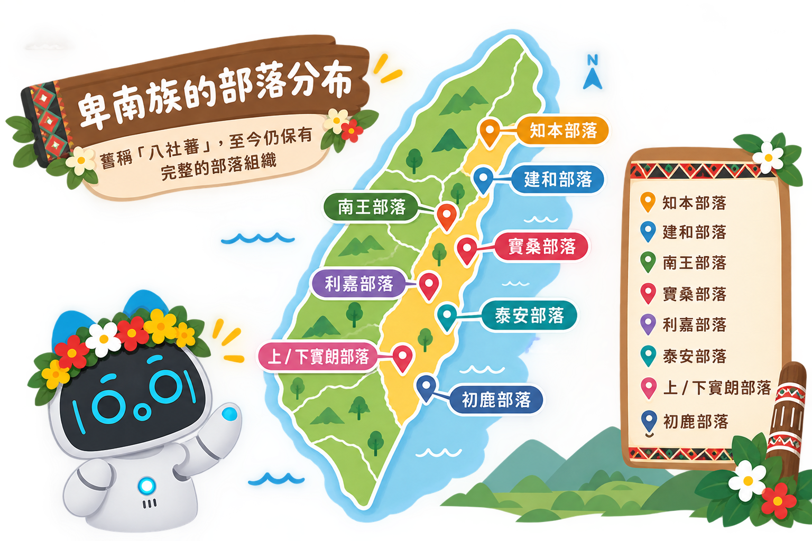

Slide 5
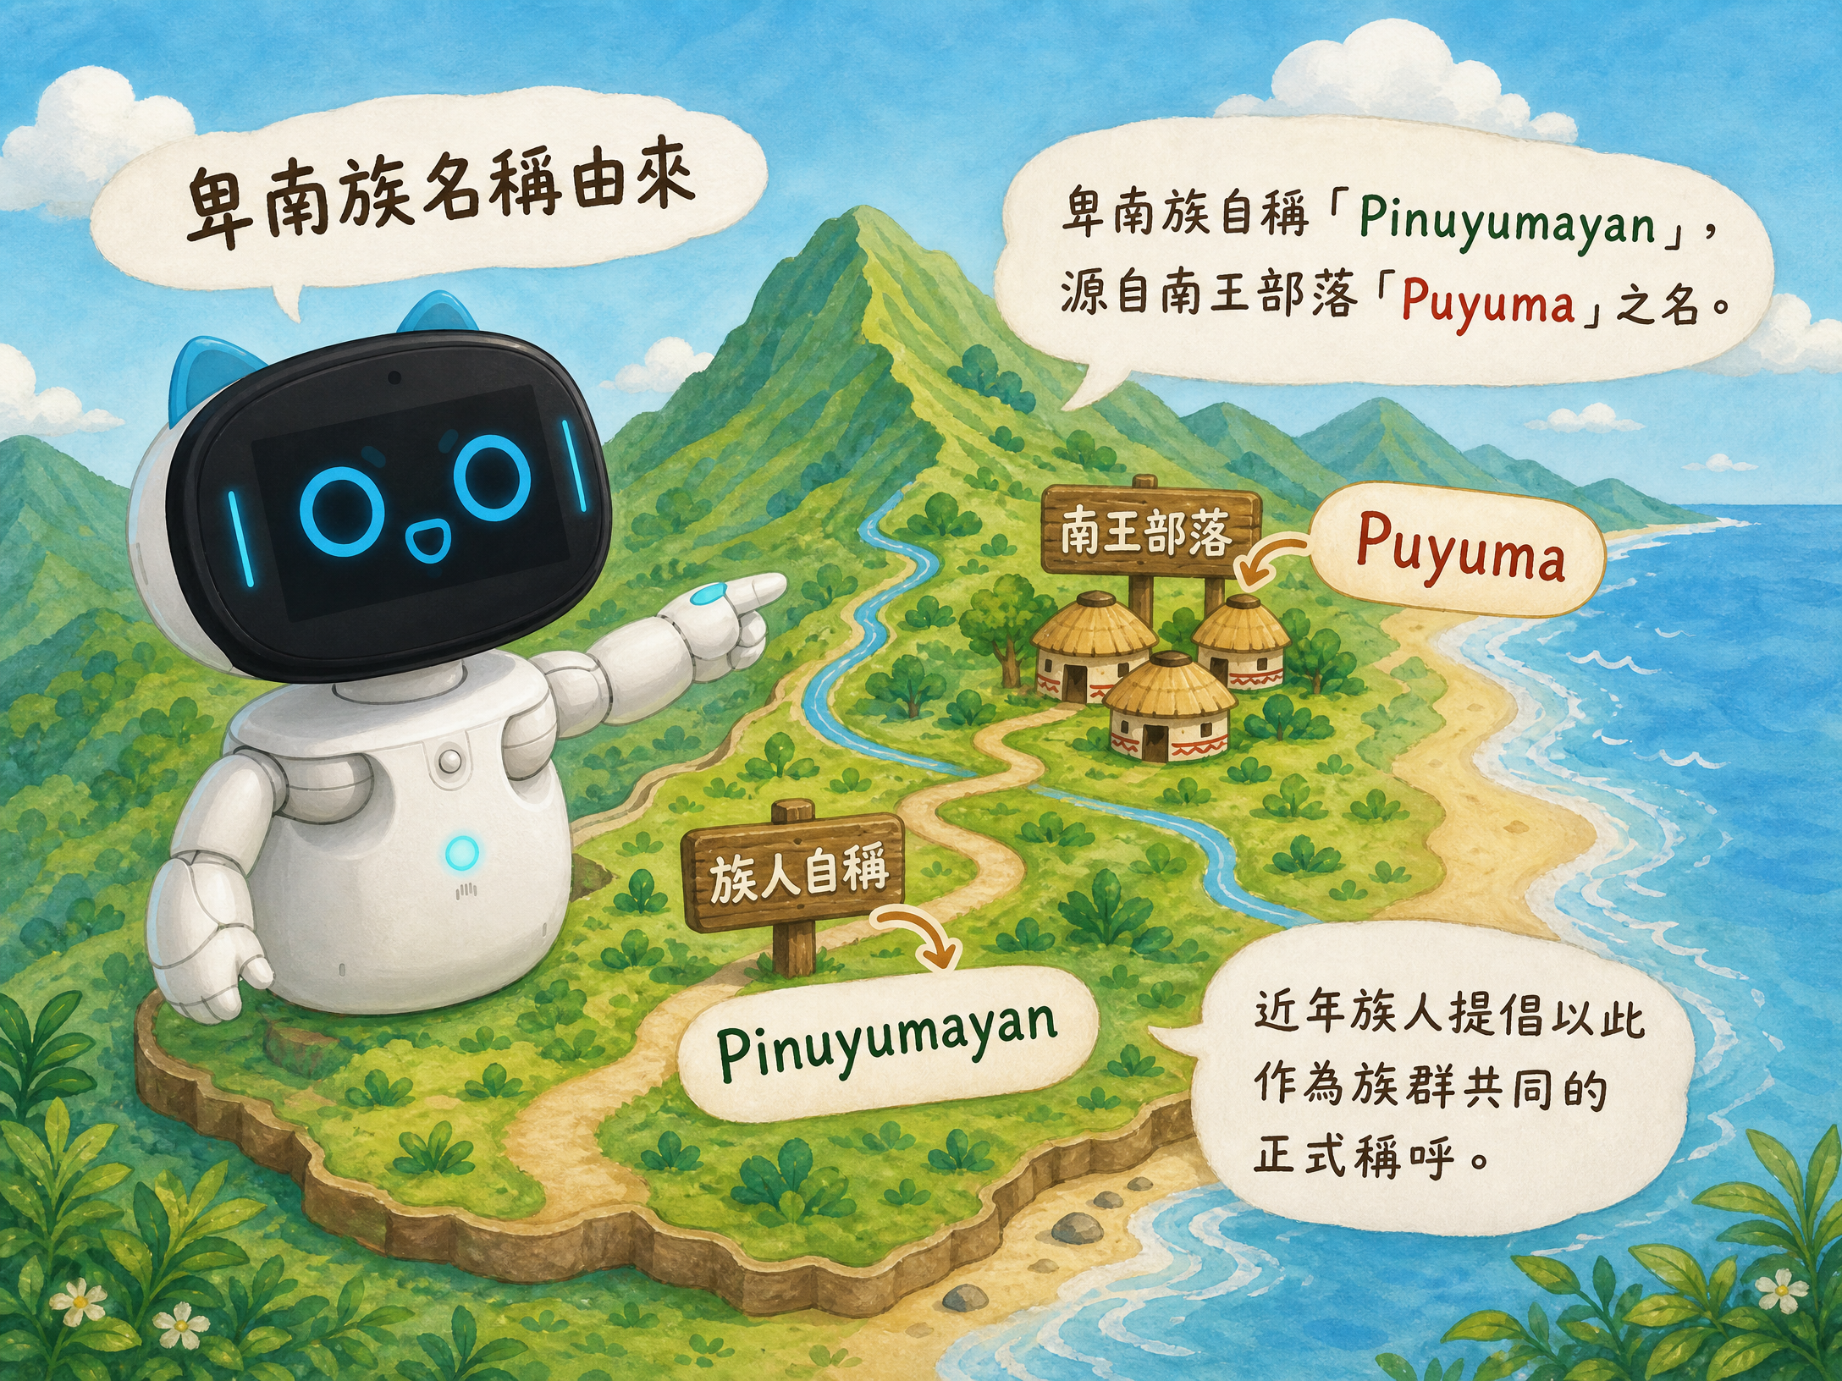


Slide 6

起源神話——竹生系統
相傳女神將竹子立於地上，
竹節裂開後誕生一男一女神，
成為南王部落的祖先。
竹生系統以南王部落為代表。

Slide 7

起源神話——石生系統
相傳巨石裂開後誕生了
人形祖先，因此稱為石生系統。
以知本部落為代表，
利嘉、初鹿等部落亦屬此系統。

Slide 8

十七世紀卑南族聲勢達到顛峰，
卑南王曾號令東部七十二個部落
影響力北至花蓮玉里、南至屏東恆春

Slide 9

少年會所與巴拉冠
少年進入少年會所接受
體能與生活訓練；
成年後晉級「巴拉冠」青年會所。
完成訓練才具備結婚資格。

Slide 10

猴祭 mangamangayau
每年年底舉行，
是少年年祭的核心活動。
少年持竹製旌旗刺殺草猴，
藉此鍛鍊膽識與紀律。

Slide 11

大獵祭 mangayau
緊接猴祭之後舉行，
是男子晉升成年的重要儀式。
青年在山上狩獵，
女子則在山下編織花環等候。

Slide 12

聯合年祭與除喪
大獵祭結束後舉行聯合年祭，
各部落齊聚歌舞同樂。
除喪儀式則用來
慰問當年喪失親人的家庭。

Slide 13

花環文化
出獵前，部落女性
負責編織花環，象徵祝福。
男子狩獵歸來，
會戴上花環迎接凱旋。

Slide 14

祭儀歌謠與舞蹈
猴祭、大獵祭都有專屬歌謠，
依身分不同各有曲目。
舞蹈也依場合而異，
如展現英勇的盾牌舞。

Slide 15
卑南族孕育了許多知名音樂人，
被譽為「音樂的民族」
陸森寶、胡德夫、張惠妹、陳建年、紀曉君、桑布依……

Slide 16

母系社會與家庭制度
卑南族偏向母系社會，
家族傳承多以女性為核心。
男子成年後，
常會入贅至妻子家中生活。

Slide 17

卑南語與語言復振
卑南語屬於南島語系，
是文化傳承的重要根基。
近年透過族語課程與認證，
積極復振語言活力。

Slide 18

傳統信仰與占卜
卑南族相信萬物皆有神靈，
重要活動前會請示神靈。
傳統占卜以鳥占、夢占為主，
用來預測吉凶方向。

Slide 19

傳統手工藝——編織
藤編、月桃編織
是重要的生活工藝技術。
這些技藝也隨著
祭典活動代代相傳。

Slide 20

文化保存與正名運動
族人近年推動以
「Pinuyumayan」作為正式族稱。
透過教育與祭典復振，
持續守護文化根源。

Slide 21

接下來...
讓凱比帶你認識卑南語！
闖關開始 →
Notes:
教師口白：好，剛剛我們認識了卑南族豐富的文化，接下來讓凱比機器人帶大家一起學習卑南語，準備好了嗎？出發闖關！

